Slide 1
Базы данных
Лекция 10. Объектная модель данных
Евдокимов А.А., e-mail: evdokimovmail27@gmail.com

Slide 2
Цели лекции
Существует два основных варианта реализации объектной парадигмы в базах данных – объектное расширение модели данных SQL и объектная модель ODMG.
Заметим, что в этом курсе мы будем говорить только о моделях стандартов ODMG 3.0 и SQL:2003 и то довольно неявно и без выяснения подробностей.
В настоящей лекции рассмотрим один из возможных вариантов реализации объектной модели ODMG в СУБД Caché . Выбор этой СУБД для курса введения в базы данных сделан потому, что только в Caché можно изучать объектную, реляционную и иерархическую модели данных и, самое главное, без дополнительных усилий наблюдать их взаимодействия.
Сравнения объектных моделей будут проведены после изучения объектной (в Caché) и объектно-реляционной (объектное расширение SQL в Oracle) моделей данных.

Slide 3
Зачем нужны объекты в базах данных?
Реально существующие объекты характеризуются состояниями, которые могут изменяться после наступления некоторых событий.
Для реляционной и ER-моделей описание жизненных циклов (т.е. последовательностей состояний) и самих состояний возможны, но связаны с определёнными трудностями.
Моделирование:
динамических связей между объектами (связь имеет состояния, может создаваться, изменяться, уничтожаться),
сообщений, которыми могут обмениваться объекты в модели,
выполнения объектами действий.
не предусмотрены базовой семантикой этих моделей и потому или невозможны, или требуют дополнительных усилий.
Пример: состояния сущности “Заказ”:
авансирован,
выполняется,
приостановлен,
оплачен,
завершён,
принят.
Что делать, если необходимо описывать действия и сообщения?
Использовать процедурные языки в дополнение к SQL, но это не решает всех проблем.
Переходить к объектным моделям.

Slide 4
Особенности архитектуры Caché
Объектная система Caché построена на объектном расширении персистентного языка ObjectScript. Уникальная особенность Caché в том, что она позволяет работать с данными одновременно в объектной, реляционной и иерархической моделях, не программируя никаких отображений (mappings). Легко получаемые в Caché дедуктивная, полуструктурированная и другие модели, включая так называемые NoSQL, позволяют считать Caché полимодельной СУБД.
Универсальная архитектура Caché
В универсальной архитектуре Caché (см. след. слайд) данные и объектов и таблиц отображаются в многомерные структуры в виде разреженных массивов, хранением которых заведует механизм многомерной памяти.
Унифицированные структуры данных доступны и серверу объектов и SQL-серверу. Программное обеспечение промежуточного уровня может обращаться к одному из этих серверов. Шлюз SQL позволяет обмениваться данными с другими базами реляционного типа.

Slide 5
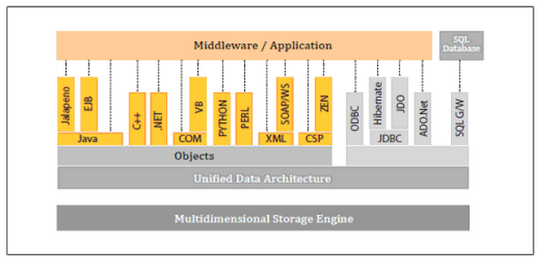
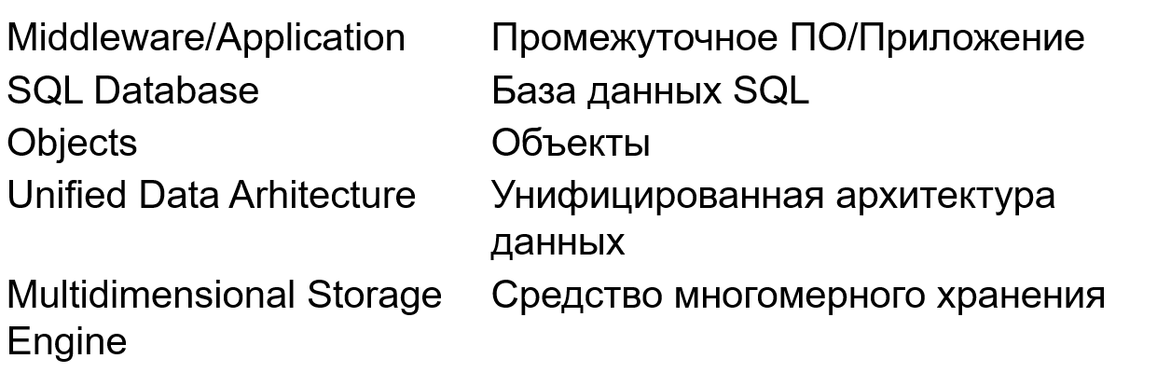
Универсальная архитектура Caché

Slide 6
Система классов Caché
Как всегда, класс задаёт шаблон, по которому создаются объекты определённого им типа. Объект — это экземпляр класса. Метод это функции или процедуры класса или объекта, определяющие его поведение. Свойства класса не используются для идентификации объектов, как в реляционной модели. Эту роль играют два идентификатора OID и OREF, аналоги суррогатных ключей.
Немного о классах и типах.
С некоторой натяжкой можно считать понятия класса и типа синонимами. (Учтём, что как и в естественных языках, объёмы понятий-синонимов перекрываются, но не совпадают).
Классы выстраиваются в иерархию через наследование, а типы через отношение тип - подтип.
Предопределённые типы данных инкапсулированы, то есть их определения не доступны для изменения. Однако, пользовательские типы открыты. Для типов данных не существуют экземпляры типа.
В текущем разделе мы рассматриваем объектную систему построенную на классах. А в объектно-реляционной модели начнём с типов.
О странностях терминологии Caché

Slide 7
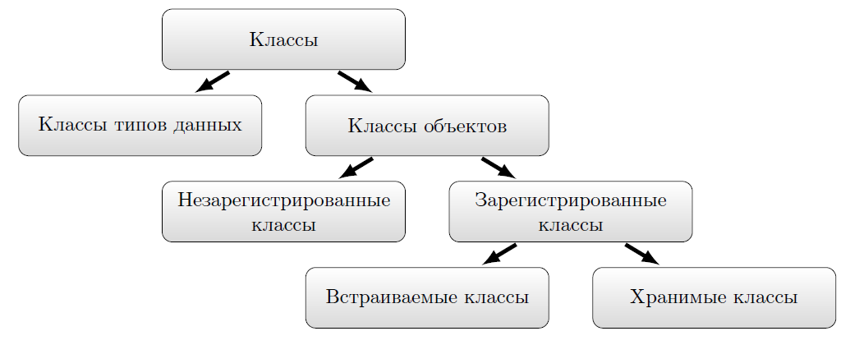
Система классов Caché
Аналог классов языков общего назначения
В Cache принята следующая нестандартная терминология. Классы вообще подразделяются на классы типов данных и классы объектов. Классы типов данных определяют допустимые значения констант (литералов), операции над ними и отношения между ними. Классы типов данных содержат предопределённые наборы методов проверки и приведения значений атрибутов к другим типам.
Незарегистрированные классы (Non-registered Classes) предназначены для создания пользовательской объектной системы. Мы с ними работать не будем.

Slide 8
Система классов Caché
Зарегистрированные классы обладают предопределенным поведением, задаваемым набором встроенных функций, наследуемых из системного класса %RegisteredObject (знак процента определяет системность класса или метода) и отвечающих за создание новых объектов и за управление размещением объектов в памяти. В постоянной памяти не сохраняются.
Зарегистрированные классы делятся на хранимые и встраиваемые. Хранимые классы это потомки класса %Persistent. Они хранятся независимо и потому имеют уникальную и неизменяемую объектную ссылку OID, по которой объект может быть найден на диске, и ссылку OREF для обращения к ним в памяти. Хранимые классы используют весь набор методов класса %Persistent. Здесь конструкторы, методы подкачки объектов, удаления объектов и т.д.
Встраиваемые, они же сериализируемые, классы наследуют своё поведение от класса %Library.SerialObject. Они могут попасть на диск в виде последовательности и только в составе хранимого класса и потому имеют OREF но не имеют OID.

Slide 9
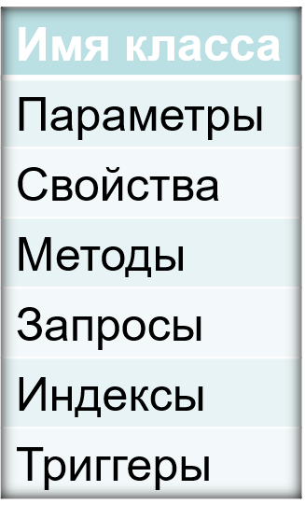
Структура класса Caché
Имя класса. Понимается в обычном для ООП смысле.
Параметры. Изменяют возможности класса во время его компиляции. Обычно для ООП
Свойства. В обычном для ООП смысле.
Методы. Понимаются в обычном для ООП смысле.
Запросы. Операции с объектами класса, играющие роль фильтров.
Индексы. Необычные для ООП элементы, используются для ускорения доступа.
Триггеры. Используются только в табл. модели.
Заметим, что свойства это константы предопределённых типов, ссылки на объекты, встроенные объекты, потоки данных (BLOB и CLOB), коллекции (массивы и списки), отношения.
Вспомним, что в языке UML в структуре класса предусмотрено его имя, атрибуты, операции, сигналы. (Здесь аналогов сигналов нет.)
Всегда в
ООП
Только в
Caché

Slide 10
Форматы данных и их преобразования
Формат
отображе-
ния
DisplayToLogical()
Внутренний
формат
LogicalToOdbc()
ODBC
LogicalToDisplay()
OdbcToLogical()
StorageToLogical()
LogicalToStorage()
Все шесть методов
генерируются автоматически
при создании класса
Формат
хранения

Slide 11
Методы преобразования типов

Slide 12
Предопределенные типы данных

Slide 13
Свойства
Свойства представляют собой константы предопределенных типов, ссылки на объекты, встроенные объекты, потоки данных (BLOB, CLOB), коллекции, древесные значения и отношения:
Константы
Пример: Property Name As %String(MAXLEN = 20);
Ссылки на объекты
Каждый класс задаёт тип данных.
Пример: Пусть имеется хранимый класс Address. Тогда свойство Addr можно описать так
Property Addr As Address;
Встроенные объекты
Пример: Пусть имеется встраиваемый класс Address. Свойство Addr записывается точно так же как в предыдущем варианте,
Property Addr As Address;
но речь идет не о ссылке, а о встраивании объекта.

Slide 14
Пять способов создания класса в Cache
Создание таблицы, то есть класса без методов
Использование мастера Studio
Написание текста в Studio
Задание из терминала в COS
Импорт из UML

Slide 15
Способ 1: Задание таблицы
Предварительно проверяем в портале, не существует ли глобал ^QQD и класс ^User.QQ.cls в области имён User. Если существуют, удаляем их. Смысл этих действий будет понятен далее.
Исполняем в SQL-менеджере портала в области User команду
create table QQ (c1 char(3), c2 number(4))
В разделе “Классы” портала обнаруживаем класс ^User.QQ.cls, щелкнув по позиции “Документация” получаем его описание.
В Studio для той же области User вызываем (Файл – Открыть ..) описание класса User.QQ.cls :
Class User.qq Extends %Persistent [ ClassType = persistent, DdlAllowed, Owner = "", SqlRowIdPrivate, SqlTableName =QQ, StorageStrategy = ]
{
Property c1 As %Library.String(MAXLEN = 3) [ SqlColumnNumber = 2 ];
Property c2 As %Library.Numeric(MAXVAL = 9999, MINVAL = -9999, SCALE = 0) [ SqlColumnNumber = 3 ];
}””
Проверяем, появился ли глобал ^QQD в области имён User.
Вывод: При создании таблицы появляется соответствующий класс.
А где колонка 1?

Slide 16
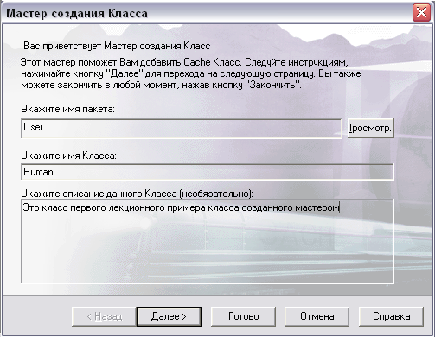
Способ 2. Использование мастера
Шаг 1. Проверяем в портале, не существует ли глобал ^HumanD, класс ^User.Human.cls и таблица Human в области имён User. В Studio вызываем мастера, задаём область имен User, имя класса и комментарий
Что изменится, если не задавать имя пакета?

Slide 17
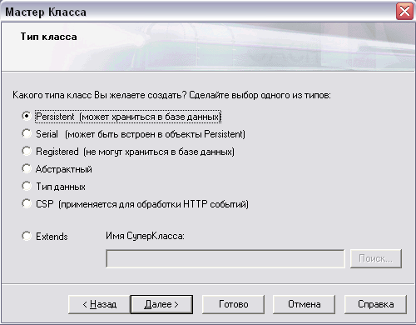
Способ 2. Использование мастера
Шаг 2. Выбор вида класса
Множественное наследование !!

Slide 18
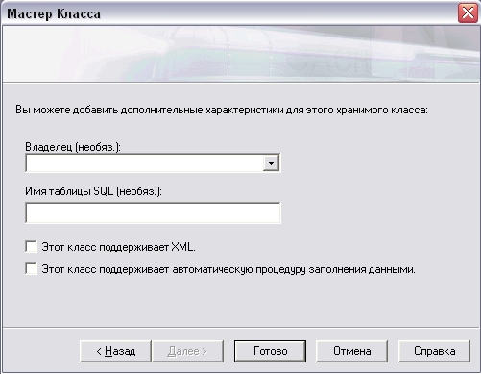
Способ 2. Использование мастера
Шаг 3. Выбор владельца, имени таблицы, отличного от имени класса (если это вам нужно), поддержки XML и автозаполнения данными

Slide 19
Способ 2. Использование мастера
Шаг 4. Смотрим полученный результат в Studio
/// Это класс первого лекционного примера класса созданного мастером
Class User.Human Extends %Persistent [ ClassType = persistent, ProcedureBlock ]
{
}
Заметим, что описание класса передано вручную введённым комментарием.
Поскольку создавался хранимый класс, то ^User.Human наследует (Extends) системному классу %Persistent .
Проверьте, появились ли таблица Human? В чём её особенности? А глобал ^HumanD?

Slide 20
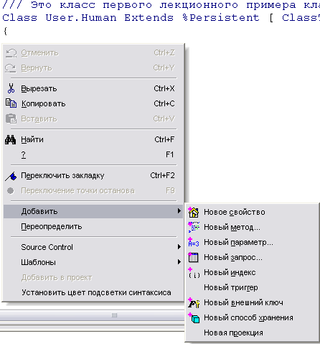
Способ 2. Использование мастера
Шаг 5. В Studio выбираем «Новое свойство» (Правая кнопка мыши – Добавить)

Slide 21
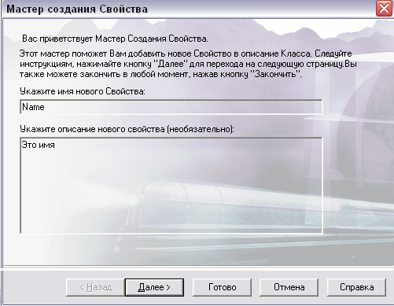
Способ 2. Использование мастера
Шаг 6. Добавляем атрибуты используя появившийся мастер

Slide 22
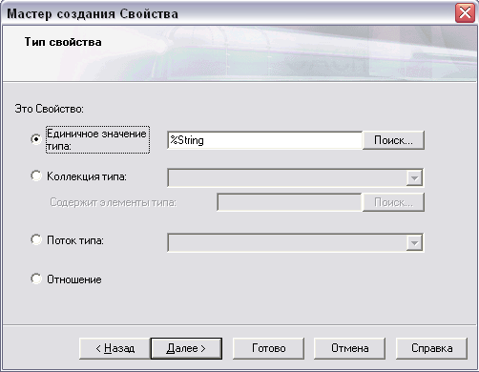
Способ 2. Использование мастера
Шаг 7. Выбираем тип данных

Slide 23
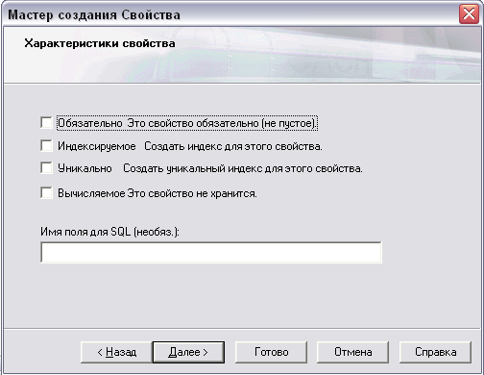
Способ 2. Использование мастера
Шаг 8. Задаем свойства и переходим к параметрам типа

Slide 24
Способ 2. Использование мастера
Шаг 9. Оставляем параметры типа по умолчанию

Slide 25
Способ 2. Использование мастера
Шаг 10. В Studio обнаруживаем текст, определяющий новое свойство:
{
/// Это имя
Property Name As %String;
}
Просмотрите ещё раз таблицу Human и глобал ^HumanD
Этот же результат мог быть получен непосредственно вводом текста описывающего свойства в Studio. Но это уже способ 3 создания класса.
Способ 4 реализуется из UML-диаграммы при подключении инструмента Rational Rose

Slide 26
Методы унаследованые от класса %Persistent
Прежде, чем мы рассмотрим 5-й способ создания класса – из COS – перечислим методы наследуемые от родительского класса %Persistent:
%New(). Конструктор объекта. Его задача – создать экземпляр класса.
%Save(). Сохраняет объект на диске.
%Close(). Закрывает объект, то есть удаляет его из памяти
%Open(). Метод класса. Если он находит объект существующий в базе данных, то создает в памяти его копию, содержащую значения всех свойств, и возвращает объект. Если объект уже загружен в память, просто возвращается OREF. Вообще у метода три аргумента. Второй аргумент Concurrency определяет особенности параллельной работы и принимает значения 0, 1, 2, 3, 4. По умолчанию установлен в “1”, что означает создание разделяемой блокировки при загрузке объекта в память.
%OpenID().
%Delete().
%IsModified().

Slide 27
Работа с объектами в COS
Создадим простейший класс с единственным атрибутом Name.
Class User.A Extends %Persistent [ ClassType = persistent, ProcedureBlock ]
{
Property Name As %String(MAXLEN = 20);
}
Создадим экземпляр класса с помощью метода %New():
set ss=##class(User.A).%New()
Макроподстановка ##class создает объектную ссылку OREF. Что же представляет собой эта ссылка?
write ss
Ответ:
1@User.A
Итак, OREF состоит из двух частей имени класса “User.A” и идентификатора объекта ”1”.
Вторая ссылка OID читается методом %Oid():
w ss.%Oid()
User.A

Slide 28
Работа с объектами в COS
OID представляет собой список, состоящий из OID объекта и имени класса. Читаем его компоненты циклом с командой $list:
f i=1:1:$ll(ss.%Oid()) {w !,$li(ss.%Oid(),i)}
1
User.A
Для того, чтобы завершить создание объекта необходимо ввести значения его атрибутов и сохранить объект на диск. Если объект дальше не будет использоваться, необходимо удалить его из памяти.
s ss.Name=”John” // параметру Name объекта № 1 присвоено значение.
d ss.%Save() // объект № 1 сохранен на диске.
d ss.%Close() // объект № 1 закрыт, то есть удален из памяти.
Вывод: Задание первого объекта класса образует глобал. Проверим проводником образовался ли глобал USER.AD.

Slide 29
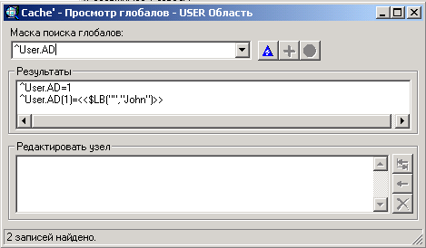
Работа с объектами в COS

Slide 30
Классы, таблицы, объекты, строки и деревья
Теперь понятны связи между иерархической, табличной и объектными моделями в Caché.
Оказывается, таблицы эквивалентны классам без методов, столбец таблицы соответствует атрибуту класса, строка таблицы отображается в объект соответствующего класса.
Как только создаётся строка таблицы или же объект, так сразу же создаётся глобал в виде дерева глубины 1. Работая с его узлами, можно манипулировать строками в табличном представлении или объектами в объектной модели.
Понятно, что основой такого симбиоза трёх моделей может быть только объектная модель. В табличной и иерархических моделях нет места для методов и объектных типов данных.

Slide 31
Таблица в Caché существует или только кажется?
В Studio создаём класс T, не смущаясь незнанием языка
CDL (Class Define Language) на котором он написан:
Class User.T Extends %Persistent [ ClassType = persistent, DdlAllowed, SqlRowIdPrivate, SqlTableName = T ]
{
Property c1 As %Library.Numeric(MAXVAL = 99, MINVAL = -99, SCALE = 0) [ SqlColumnNumber = 2 ];
Property c2 As %Library.String(MAXLEN = 3) [ SqlColumnNumber = 3 ];
}
Пока его не компилируем. В разделе SQL портала управления системой проверяем, не существует ли таблица SQLUser.T. Если существует, удалим её.
Теперь компилируем класс не обращая внимания на строки описания добавленные Студией. Появляется таблица SQLUser.T.

Slide 32
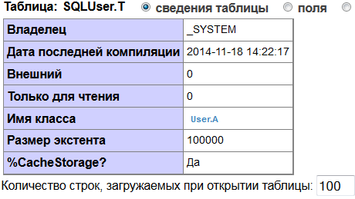
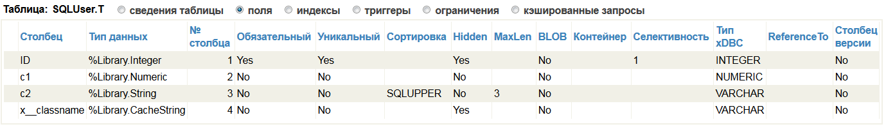
Виртуальная таблица SQLUser.T
Портал сообщает
об этой таблице
следующее:
Обратите внимание на два “непрошенных” столбца ID и x_classname.

Slide 33
Сравниваем таблицу SQLUser.T и породивший её класс User.T
Понятно, что в первой строке записано имя класса User.T, а свойства c1 и c2 соответствуют именам столбцов c1 и c2. Понятно, что ширина столбца c2 равна 3. Номер столбца SqlColumnNumber = 2 и 3. Столбец ID играет роль суррогатного ключа и соответствует OID, а столбец x_classname имеет объектный тип %Library.CacheString.
Убедитесь, что созданная таблица пустая.
Проверим на всякий случай, не существует ли глобала с именем T, после которого приписана буква D. Если глобал ^User.TD существует, удалите его. Теперь в SQL-менеджере введём в таблицу T одну строку:
insert into T values (22, “QQ”)
С помощью команды select * from T убеждаемся, что строчка действительно записана.
Переходим в проводник и в папке “Глобалы” обнаруживаем глобал ^User.TD. Если он не появился, нажмите на кнопку F5.

Slide 34
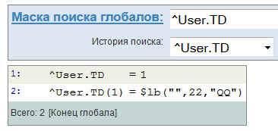
Созданный глобал ^User.TD
Интересно, как выглядит вновь созданный глобал. Щёлкаем левой кнопкой мыши по позиции “Просмотр” в строчке ^User.TD и обнаруживаем структуру:
Если добавить ещё одну строку, например 1, “A”, выполнив команду:
insert into T values (1, "A")
Дерево изменится так:
^User.TD=2
^User.TD(1)=<<$LB("","22","QQ")>>
^User.TD(2)=<<$LB("","1","A")>>
Теперь можно работать непосредственно с глобалом.

Slide 35
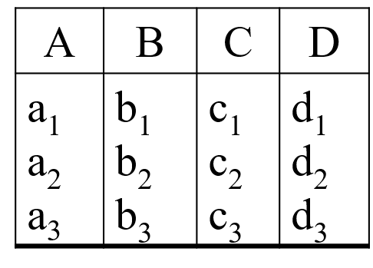
Представление таблицы деревом
r:
T:
r(a₁,b₁)=c₁,d₁
r(a2,b2)=c2,d2
r(a₃,b₃)=c₃,d₃
Значения
индексов
Значение узла массива

Slide 36
Наследование
Классы могут быть наследниками других классов. Для примера создадим класс человек (human) следующей структуры
Class User.Human Extends %Persistent
{
Property Pass As %String(MAXLEN = 11);
Property Name As %String(MAXLEN = 20);
}
В нём name – имя, pass – номер и серия паспорта.
Класс-наследник student расширяет базовый класс свойством NZach - номер зачетной книжки:
Class TestLib.Student Extends User.Human
{
Property NZach As %String(MAXLEN = 10);
}
При этом создаются две таблицы Human и Student причем поля Name и Pass в таблице Student будут виртуальными. То есть при создании новой записи в таблице Student значения этих полей сохраняются в таблице Human и информация о них извлекается по внутренней ссылке.

Slide 37

Наследование
В классе Human создадим объект Пётр (”0305 855637”, “Петр”), а в классе Student – объект Иван( “0305 163788”, “Иван”, “8765”).
USER>s stud=##Class(User.Student).%New()
USER>s stud.Name= "Иван“
USER>s stud.NZach=" 8765 “
USER>s stud.Pass=" 0305 855637 “ /не забудьте сохранить и закрыть
Данные обоих классов помещаются в один глобал ^User.HumanD:
Запросами SELECT * … проcмотрим содержимое этих таблиц
Один вывод очевиден – “Студент это человек”, а как с наследованием в SQL-представлении данных?

Slide 38
Сериализуемые классы
Создадим встроенный класс Addres:
Class User.Address Extends %SerialObject
{
Property City As %String;
Property State As %String;
}
Используем его в классе Person:
Class User.Person Extends %Persistent
{
Property Name As %String;
Property YearOB As %Integer;
Property Home As Address;
}
Создаём объект класса Person:
S p=##class(User.Person).%New()
S p.Name="Nick", p.YearOB=1984, p.Home.City="NewYork"
S p.Home.State="NY"
D p.%Save()

Slide 39
Сериализуемые классы
Образовался глобал:
^User.PersonD=1
^User.PersonD(1)=$LB("","Nick","1984",$LB("NewYork","NY"))
Объект сериализуемого класса в нём представляется списком:
$LB("NewYork","NY").
В SQL-проекции эти столбцы действительно существуют. К ним можно обратиться по имени, например:
SELECT Name, Home_City FROM Person

Slide 40
Отношения
Пусть имеются два класса – Юрист и Клиент:
Class User.Lawyer Extends %Persistent
{
Property LawyerName As %String [Required];
}
Class User.Client Extends %Persistent
{
Property ClientName As %String [ Required ];
}
В каждый из них добавим атрибут-отношение, определяющий связь один-ко-многим.
Получаем:

Slide 41
Отношения
Class User.Lawyer Extends %Persistent
{
Property LawyerName As %String [ Required ];
Relationship MyClients As User.Client [ Cardinality=many, Inverse=MyLawyer ];
}
И
Class User.Client Extends %Persistent
{
Property ClientName As %String [ Required ];
Relationship MyLawyer As User.Lawyer [ Cardinality = one, Inverse = MyClients ];
}
Компилируем их совместно.
Теперь остаётся создать:
экземпляры (объекты) обоих классов, задавая только свойства (Property)
экземпляры связей между объектами юристов и клиентов.
Для решения второй задачи необходимо сначала создать ссылку на какой-нибудь объект Lawyer (например,LawyerOref) затем ссылку на объект Client, (например, ClientOref1) который будет с ним связан и, наконец, присвоить атрибуту-ссылке клиента значение атрибута-ссылки юриста, например,
Set ClientOref1.MyLawyer=LawyerOref;
ссылки ClientOref1 и LawyerOref созданы методом %New().

Slide 42
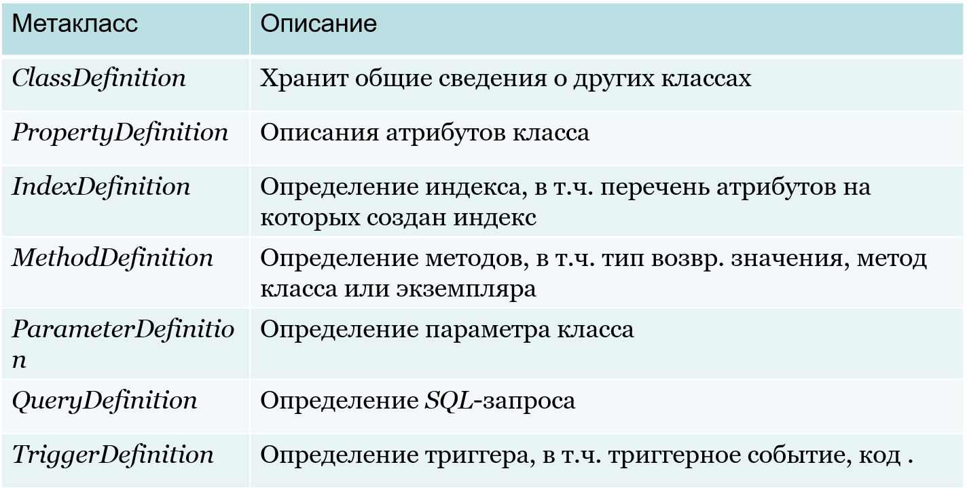
Метаданные в Caché
Метаданные в Caché хранятся в метаклассах двух видов:
Defined – определения классов, включая члены класса описанные в нём. Не содержат описания унаследованных членов классов.
Compiled – представляют скомпилированные классы; содержат информацию об унаследованных членах классов.
Defined-метаклассы:

Slide 43
Метаданные в Caché
Рассмотрим структуру двух классов из перечисленных в таблице на предыдущем слайде.
Полное имя класса ClassDefinition это %Dictionary.ClassDefinition. Его поля:
Name – имя класса.
Properties – атрибут (объект метакласса PropertyDefinition).
ClassType – тип класса (persistent или serial).
Super – содержит имена базовых классов.
Description – поле описания класса.
Abstract – определяет абстрактность класса.
Final – возможность наследования от класса.
Indices – связи, предназначенные для описания индексов класса.
Methods – связи, предназначенная для описания методов класса.
Parameters – связь, предназначенная для описания параметров класса.

Slide 44
Метаданные в Caché
Класс PropertyDefinition, хранящий сведения об атрибутах. Минимальный набор из двух полей, обеспечивающий добавление атрибута в класс:
Name – поле имени атрибута.
Type – поле типа атрибута.
Другие поля:
MultiDimensional – указывает, что атрибут это многомерный массив.
CollectionAs – указывает, что атрибут это «коллекция».
Description – поле комментария к атрибуту.
Calculated – объявление атрибута вычислимым.
InitialExpression – задание начального значения атрибута.
NotInheritable – указывает, что атрибут не наследован.
ParametersAs – поле массива параметров атрибута.
Private – указания на закрытость атрибута.
Relationship – указания на то, что атрибут является связью.
Required – поле указания на обязательность атрибута.
Transient – указание на то, что атрибут не хранится в базе.
Parent – поле родительской связи.

Slide 45
Заключение
Итак, изучены основы объектной модели ODMG. Конечно, следовало бы посмотреть на предоставляемые возможности изменения структур хранения данных, изучить возможности индексации, включая bit-slice индексы, вникнуть в интереснейший класс %ResultSet. К сожалению время, выделенное нам на изучение баз данных слишком ограничено.
Несколько расширить свои знания Caché можно проработав первую часть главы 10 книги. Многое может дать участие в конкурсах IT-планета по Caché и DeepSee (это такая интересная реализация многомерной модели данных, используемая в бизнес-аналитике).

Slide 46
Спасибо за внимание

